Slide 1

การรู้สึกดี
Notes:
วันนี้เราจะพูดถึงวิธีที่จะทำให้เรารู้สึกดีขึ้น เราจะพูดเรื่อง:
ความรู้สึกแบบต่างๆ
สิ่งที่ส่งผลต่อความรู้สึกของเรา
ความรู้สึกมีผลกระทบต่อชีวิตของเราอย่างไร
สิ่งต่างๆ ที่สามารถช่วยให้เรารู้สึกดีขึ้น
เหตุใดเราจึงพูดเรื่องนี้วันนี้?
คนเรามีความรู้สึกแตกต่างมากมาย และนี่ถือว่าเป็นเรื่องปกติ
อาจเป็นการยากที่จะพูดถึงความรู้สึกของคุณ โดยเฉพาะอย่างยิ่งถ้าคุณรู้สึกเศร้าโศก เราจะพูดกันถึงเรื่องที่ว่าเหตุใดจึงเป็นเช่นนั้น และคุณสามารถทำอะไรได้
คุณไม่ได้อยู่คนเดียว และคุณสามารถขอความช่วยเหลือได้ เราจะพูดถึงเรื่องที่ว่าใครที่จะสามารถช่วยคุณได้
หมายเหตุถึงผู้ดำเนินการอภิปราย
ช่วงนี้จะเน้นเรื่องกลยุทธ์ที่อาจช่วยได้เมื่อเรารู้สึกไม่ดีและต้องการความช่วยเหลือ
เป็นสิ่งสำคัญที่จะต้องยอมรับประสบการณ์ทางวัฒนธรรมที่แตกต่างกันในห้องนี้ และนั่นอาจเป็นการท้าทายที่จะได้ยินและอภิปรายความรู้สึก อย่างไรก็ตาม มิได้ตั้งใจให้ช่วงนี้เป็นการประชุมเพื่อให้คำปรึกษา

Slide 2


Slide 3

ร่างกายของฉัน สุขภาพของฉัน ชุดเครื่องมือด้านการศึกษาเกี่ยวกับสุขภาพ
Notes:
ร่างกายของฉัน สุขภาพของฉันเป็นชุดเครื่องมือด้านการศึกษาเพื่อช่วยให้องค์กรและนักการศึกษาส่งมอบข้อมูลด้านสุขภาพให้กับผู้หญิงที่ภูมิหลังเป็นผู้อพยพและผู้ลี้ภัย และส่งเสริมให้มีการสนทนากับสตรีเกี่ยวกับสุขภาพของพวกเขาด้วย
ชุดเครื่องมือนี้เป็นชุดการนำเสนอส่วนขยายเกี่ยวกับหัวข้อด้านสุขภาพที่สำคัญ เช่น การใช้ชีวิตอย่างมีสุขภาพดี สุขภาพทางอารมณ์ วัยหมดระดู หรือสุขภาพทางเพศ
กรุณาไปที่ jeanhailes.org.au เพื่อดูข้อมูลเพิ่มเติมและรายการนำเสนอที่มีให้เป็นภาษาอังกฤษและภาษาอื่น ๆ

Slide 4
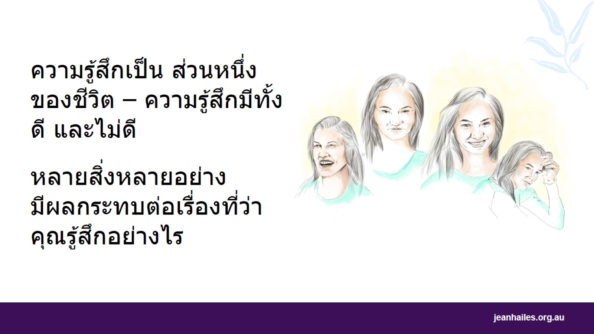
Notes:
ความรู้สึกคืออะไร?
ความรู้สึกคือวิธีการที่คุณตอบสนองต่อสิ่งที่เกิดขึ้นในชีวิตของคุณ
ยกตัวอย่างเช่น เมื่อคุณอยู่ห่างไกลจากครอบครัว คุณอาจรู้สึกเศร้าโศกหรือกังวลได้ แต่เมื่อคุณพบเพื่อนที่คุณไม่ได้พบมานาน คุณอาจรู้สึกมีความสุขเป็นอันมาก
มีความรู้สึกที่ดี เช่น:
ความสุข
ความรัก
ความสนุกสนาน
ความตื่นเต้น
นอกจากนั้นยังมีความรู้สึกที่ไม่ดีด้วย เช่น:
ความเศร้าโศก
ความโกรธ
ความเหงา
ความกลัว
ความวิตกกังวล
ความรู้สึกไม่ดีเป็นส่วนปกติส่วนหนึ่งของชีวิต ไม่เป็นไรที่บางครั้งจะรู้สึกไม่ดี เราเรียกมันว่าไม่ดีในการนำเสนอครั้งนี้เพื่ออธิบายว่ามันเป็นความรู้สึกที่ไม่ดีที่จะมี หากคุณมีความรู้สึกไม่ดีตลอดเวลาหรือความรู้สึกนั้นไม่หายไป มันอาจกลายเป็นปัญหาอย่างหนึ่งได้
อะไรมีผลต่อความรู้สึกของคุณ?
มีหลายสิ่งที่มีผลกระทบต่อเรื่องที่ว่าคุณรู้สึกอย่างไร เช่น:
สิ่งที่เกิดขึ้นในอดีต
ชีวิตของคุณเป็นอย่างไรขณะนี้
คุณมีสุขภาพดีแค่ไหน
คุณพบเพื่อนและครอบครัวของคุณบ่อยแค่ไหน

Slide 5

Notes:
สิ่งใดที่อาจทำให้คุณรู้สึกไม่ดี?
มีหลายสิ่งที่อาจทำให้คุณรู้สึกเศร้า วิตกกังวล เครียด โกรธหรือกลัว เช่น:
การไม่รู้จักประเทศและวัฒนธรรมใหม่ - อาจรู้สึกแปลก แตกต่าง และยากต่อการเข้าใจทุกสิ่งทุกอย่าง
การไม่สามารถพูดหรือเข้าใจภาษาอังกฤษ
การอยู่โดดเดี่ยว
การไม่มีครอบครัวและเพื่อนอยู่ใกล้ๆ
การมีเงินไม่เพียงพอ
การมีปัญหาในการหาบ้าน
การไม่ทำงานหรือมีปัญหาในการหางานทำ
การอยู่ในความสัมพันธ์ที่รุนแรงหรือทารุณ - ความรุนแรงเป็นสิ่งที่ไม่ถูกต้องในออสเตรเลีย
ประสบการณ์ยากลำบากที่คุณและครอบครัวผ่านพบมาในอดีต
ความรู้สึกไม่ดีเป็นส่วนหนึ่งของชีวิต แต่เป็นสิ่งสำคัญที่คุณจะต้องสังเกตเห็นเมื่อคุณมีความรู้สึกเช่นนั้น เพื่อที่คุณจะได้สามารถดูแลตัวเองได้
บางครั้งความรู้สึกต่างๆ เช่น ความวิตกกังวล ความหวาดกลัว ความเครียด หรือความเศร้าโศก อาจช่วยคุณคิดถึงสิ่งที่กำลังเกิดขึ้นในชีวิต และคุณจะสามารถจัดการกับเรื่องเหล่านี้ได้อย่างไร
เมื่อคุณรู้สึกไม่ดี มันอาจเป็นสัญญาณว่ามีสิ่งไม่ถูกต้องในชีวิตของคุณ

Slide 6

Notes:
หากความรู้สึกไม่ดีไม่หายไป มันอาจนำไปสู่ปัญหาต่างๆได้ เช่น:
ปวดศีรษะ
ปวดท้อง
เจ็บหน้าอก
ท้องเสียหรือท้องผูก
นอนไม่เพียงพอหรือนอนตลอดเวลา
กินอะไรยาก - น้อยเกินไปหรือมากเกินไป
ความวิตกกังวลและความซึมเศร้า
หากปัญหาเหล่านี้ไม่ยุติ คุณต้องปรึกษาแพทย์ แพทย์สามารถตรวจพบว่ามีอะไรที่ทำให้คุณรู้สึกเช่นนั้น

Slide 7

Notes:
คุณไม่สามารถหลีกเลี่ยงความรู้สึกไม่ดี ทุกคนมีความรู้สึกไม่ดีในบางครั้ง มันอาจเป็นการยากมาก แต่คุณสามารถเรียนรู้ได้ว่าจะจัดการกับมันอย่างไร
มีหลายสิ่งที่อาจช่วยให้คุณเปลี่ยนแปลงความรู้สึกไม่ดีได้
ผู้ดำเนินการอภิปราย: คำถามสำหรับการอภิปรายกลุ่ม (หากมีเวลา)
คุณทำอะไรเมื่อคุณกำลังรู้สึกไม่ดี?
อะไรที่ทำให้คุณรู้สึกดีขึ้นเมื่อคุณรู้สึกไม่ดี?

Slide 8
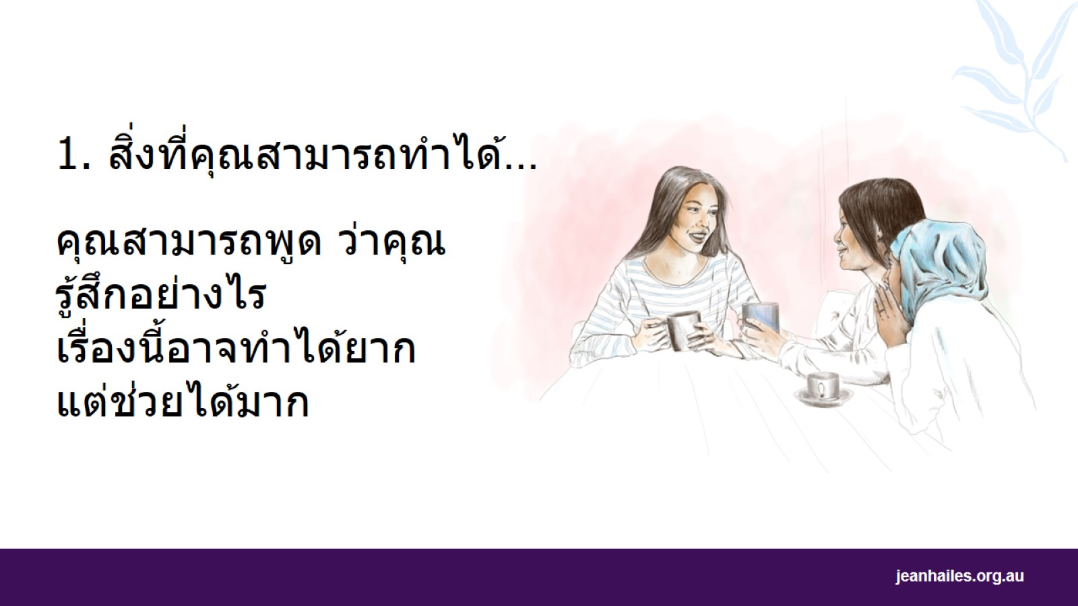
Notes:
หากคุณพูดกับใครสักคนเมื่อคุณรู้สึกไม่ดี มันอาจทำให้คุณรู้สึกดีขึ้นได้
หากมีใครทราบว่าคุณกำลังรู้สึกไม่ดี เขาผู้นั้นอาจช่วยคุณได้
การพูดกับคนที่คุณไว้ใจสามารถช่วยคุณได้:
เข้าใจปัญหาและหาวิธีแก้ไข
เห็นสถานการณ์ชัดเจนมากขึ้น หรือในทัศนะที่แตกต่าง
รู้สึกเหงาน้อยลง
หากคุณไม่พูดกับใครสักคนเมื่อคุณรู้สึกไม่ดี สิ่งต่างๆ อาจเลวร้ายลง
อะไรที่อาจทำให้คุณหยุดพูดเกี่ยวกับเรื่องการรู้สึกไม่ดี?
คุณอาจพบว่าเป็นเรื่องยากที่จะพูดถึงความรู้สึกไม่ดีของคุณ แต่หากคุณไม่พูดว่ามีเกิดอะไรขึ้น ก็เป็นการยากมากขึ้นที่จะรู้สึกดีขึ้น
คุณอาจคิดว่าการพูดถึงสิ่งต่างๆ ไม่ช่วยอะไร แต่การพูดอาจช่วยได้มาก หากคุณพูดกับบุคคลที่ถูกต้อง
คุณอาจคิดว่าเป็นเรื่องน่าละอาย หรือน่าขายหน้าที่จะพูดเกี่ยวกับชีวิตและความกังวลของคุณ แต่คนจำนวนมากมีความยากลำบากทำนองเดียวกัน ดังนั้น คุณจึงไม่ตกอยู่ในฐานะเดียวดาย

Slide 9
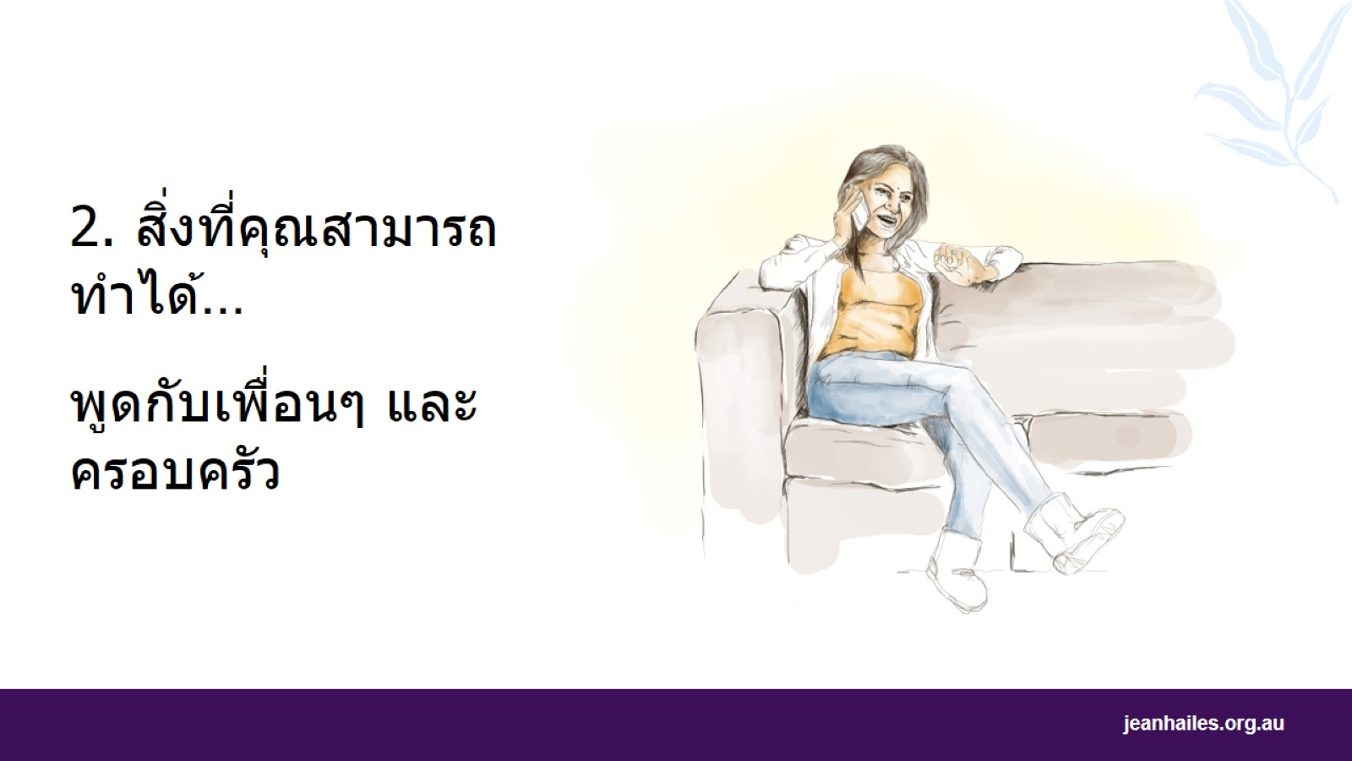
Notes:
เมื่อคนเรารู้สึกไม่ดี เราอาจหยุดพูดกับครอบครัวและเพื่อนๆ ซึ่งเรื่องนี้อาจทำให้เหตุการณ์เลวร้ายลงไปอีก
การได้พูดกับคนที่คุณไว้ใจเกี่ยวกับสิ่งที่ทำให้คุณกังวลสามารถทำให้คุณรู้สึกดีขึ้นได้
ดำรงการติดต่อกับครอบครัวและเพื่อนของคุณไว้
ชวนเพื่อนมาที่บ้านของคุณ หรือพบกันที่ร้านกาแฟ
ไปเดินเล่นใกล้ๆ บ้านกับครอบครัว เพื่อน หรือเพื่อนบ้าน
ใช้สื่อสังคม เช่น สไกป์ เฟสบุ๊ค หรือวอทส์แอป คุยกับเพื่อนๆ และครอบครัว

Slide 10

Notes:
หวนคิดถึงสิ่งที่คุณชอบทำในอดีตซึ่งทำให้คุณมีความสุข เริ่มทำสิ่งเหล่านั้นใหม่อีกครั้ง
ตัวอย่างของสิ่งที่คุณสามารถทำได้:
ไปเที่ยวตลาดในท้องถิ่น
เสาะหากลุ่มสตรีที่มาจากประเทศของคุณ
เรียนไทชีหรือโยคะ
ตัดเย็บเสื้อผ้าหรือทำการฝีมืออื่นๆ
ทำงานในสวน
ขี่จักรยาน
นั่งสมาธิหรือสวดมนต์
พบปะผู้คนในวันพิเศษ
หมายเหตุถึงผู้ดำเนินการอภิปราย
คุณอาจต้องการเริ่มการหารือนี้ด้วยการแบ่งปันตัวอย่างเหตุการณ์ที่คุณเคยทำในอดีต หรือในปัจจุบันกับสมาชิกในกลุ่ม ซึ่งช่วยทำให้คุณรู้สึกดี

Slide 11
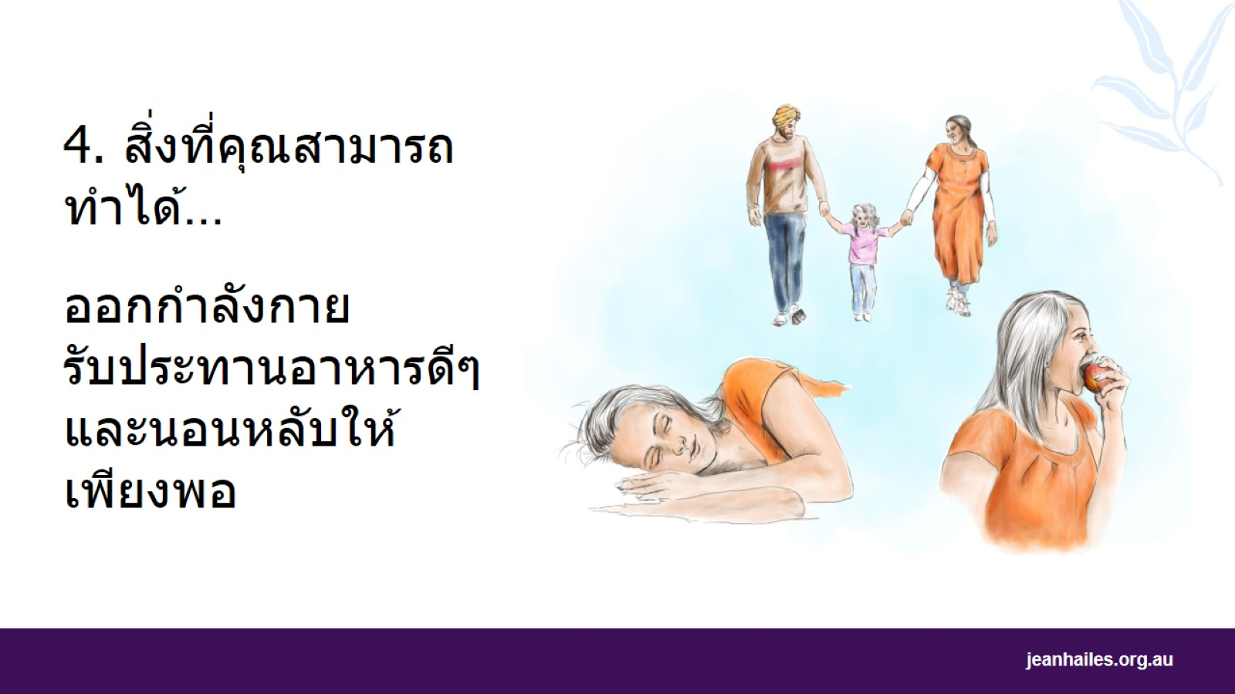
Notes:
การออกกำลังกาย การนอนและอาหารที่มีประโยชน์ จะช่วยให้ร่างกายและจิตใจของคุณแข็งแกร่ง
ออกกำลังกายเป็นเวลา 30 นาทีทุกวันเพื่อช่วยให้จิตใจและร่างกายของคุณแข็งแกร่ง การออกกำลังกายจะปลดปล่อยสารเคมีดีในร่างกายออกมาเพื่อทำให้คุณรู้สึกดีขึ้น
ยกตัวอย่าง เช่น:
เดินไปร้านค้าแทนการขับรถ หรือใช้การขนส่งสาธารณะ หากเป็นไปได้
ลงก่อนหนึ่งหรือสองป้าย หรือจอดรถให้ไกลๆ
ลุกขึ้นยืนเพื่อไปหยิบของ แทนการขอให้คนอื่นส่งของนั้นต่อมาให้คุณ
เล่นกับลูกของคุณ
มองหาสถานออกกำลังกายหรือสโมสรกีฬาเพื่อไปลองเล่น
นอนหลับ 7 ถึง 8 ชั่วโมงตอนกลางคืน เพื่อที่จะได้รู้สึกดีขึ้น มีพลังงานมากขึ้น และคิดอะไรปลอดโปร่งมากขึ้น
หากคุณกังวลหรือเศร้าโศก อาจเป็นการยากที่จะนอนหลับอย่างพอเพียง
หากคุณกำลังมีปัญหาในเรื่องการนอน:
ควรเข้านอนเวลาเดียวกันทุกคืน และตื่นเวลาเดียวกันทุกวัน
อาบน้ำก่อนเข้านอน
ดื่มเครื่องดื่มอุ่นๆ ก่อนเข้านอน - แต่ต้องไม่มีคาเฟอีนหรือน้ำตาล!
หายใจเข้าลึกๆ หรือทำสมาธิ
หากคุณนอนไม่หลับ ให้ลุกขึ้นทำสิ่งที่คุณชอบ 30 นาที แล้วพยายามกลับไปนอนใหม่
รับประทานอาหารที่มีประโยชน์ เพื่อให้มีพลังงานมากขึ้นและรู้สึกดี รับประทานอาหาร เช่น:
เนื้อ ปลา ไข่ เต้าหู้
ผักและผลไม้
ข้าว ขนมปัง พาสต้า คุสคุส และเมล็ดธัญพืช
นม เนยแข็ง โยเกิร์ต
ไขมันดี เช่น อะโวคาโด น้ำมันมะกอก ถั่ว
ดื่มน้ำมากๆ
กาแฟ โคล่าและเครื่องดื่มที่มีน้ำตาลมากๆ อาจส่งผลกระทบเชิงลบต่อสุขภาพของคุณ ดื่มเครื่องดื่มเหล่านี้ในปริมาณเล็กน้อย หลีกเลี่ยงแอลกอฮอล์และสารเสพติด แพทย์ของคุณสามารถช่วยคุณได้ หากคุณต้องการเข้าใจผลกระทบของสิ่งเหล่านี้
คำถามของผู้ดำเนินการอภิปราย
ในประเทศบ้านเกิดของคุณ: คุณออกกำลังกายมากกว่านี้ไหม? คุณนอนหลับดีกว่าไหม? คุณรับประทานอาหารที่มีประโยชน์กว่านี้ไหม?

Slide 12

Notes:
หากคุณทำกิจกรรมหรือเข้าร่วมกลุ่มในชุมชนท้องถิ่นของคุณ มันอาจช่วยให้คุณรู้สึกดีขึ้น และมองอะไรในด้านบวกมากขึ้น
คุณสามารถทำสิ่งต่อไปนี้ได้ด้วย:
เรียนทักษะใหม่ๆ หรือลองทำสิ่งที่แตกต่างออกไป
หาเพื่อนใหม่ๆ
ช่วยเหลือผู้อื่น
สนุกสนาน
หากคุณรู้สึกประหม่าหรือหวาดกลัว เริ่มต้นช้าๆ:
ขอให้ผู้ดำเนินงานของกลุ่มอธิบายสิ่งที่เกิดขึ้นในกลุ่มและขอให้เขาดูแลคุณ
เข้าร่วมกลุ่มและเพียงแค่ฟัง -คุณไม่จำเป็นต้องพูดอะไรเลย
ลองทำดู แต่หากคุณไม่ชอบ คุณจะออกจากกลุ่มเมื่อใดก็ได้
ขอร้องให้เพื่อนหรือสมาชิกคนหนึ่งคนใดในครอบครัวไปกับคุณ
สถานที่ที่คุณสามารถหากลุ่มกิจกรรมได้รวมถึง:
บ้านใกล้เรือนเคียง
ศูนย์ชุมชน
โรงเรียนในท้องถิ่น
สโมสรและศูนย์กีฬา
องค์การด้านวัฒนธรรม
สถาบันทางศาสนา
หนังสือพิมพ์ท้องถิ่นมีข้อมูลเกี่ยวกับกลุ่มต่างๆ ในท้องถิ่น

Slide 13

Notes:
การรู้สึกไม่ดีอาจเป็นเรื่องปกติเรื่องหนึ่งในชีวิต แต่หากคุณไม่หยุดความรู้สึกไม่ดี เรื่องนี้อาจเป็นปัญหา
เมื่อคุณยังคงกังวล โกรธ หวาดกลัว หรือเศร้าโศก คุณควรไปพบแพทย์
แพทย์จะทำอะไร?
แพทย์จะขอให้คุณอธิบายว่าคุณกำลังรู้สึกอย่างไร
แพทย์สามารถทดสอบเพื่อตรวจดูว่าคุณมีอาการเจ็บป่วยทางกายหรือไม่
หากแพทย์คิดว่าคุณต้องการความช่วยเหลือเรื่องความรู้สึกไม่ดีของคุณ เขาจะเสนอทางเลือกในการรักษาแก่คุณ
หากคุณมีบัตรเมดิแคร์ ค่าใช้จ่ายในการไปพบแพทย์จะถูกลงหรือฟรี
คุณจะทำให้การไปพบแพทย์เป็นประสบการณ์ที่ดีได้อย่างไร?
ขอพบแพทย์ผู้หญิงเมื่อคุณทำวันนัด
ขอล่ามเมื่อคุณทำวันนัด หากคุณรู้สึกดีกว่าถ้าได้พูดภาษาของคุณเอง
หาผู้สนับสนุนหนึ่งคนเพื่อไปพบแพทย์กับคุณ
จดสิ่งที่แพทย์พูดเพื่อคุณจะได้จำได้ในภายหลัง

Slide 14

Notes:
คุณมีความสำคัญ สุขภาพของคุณมีความสำคัญ เป็นการถูกต้องที่จะขอความช่วยเหลือ
อาจเป็นการยากที่จะขอความช่วยเหลือ หรือทราบว่าจะไปที่ไหน นอกจากนั้น คุณอาจรู้สึกอับอาย
แต่มีคนหลายคนที่สามารถช่วยคุณหาความสนับสนุนช่วยเหลือที่คุณต้องการได้
คุณควรจะถามใคร?
พยาบาลหรือนักสังคมสงเคราะห์ของศูนย์สุขภาพชุมชน
ผู้นำทางศาสนาหรือผู้นำชุมชนที่คุณไว้ใจ
สมาชิกครอบครัว เพื่อน เพื่อนบ้านหรือคนจากชุมชนของคุณที่คุณไว้ใจ
แพทย์ของคุณจะทราบว่ามีอะไรบ้างที่ช่วยคุณได้และที่ดีสำหรับคุณ
ล่ามอาจทราบบริการต่างๆ และบุคคลที่สามารถช่วยคุณได้
ผู้ให้คำปรึกษา - คุณอาจจำเป็นต้องได้รับจดหมายส่งตัวจากแพทย์จีพี
ในออสเตรเลีย เป็นเรื่องธรรมดาสำหรับคนที่กำลังรู้สึกไม่ดี พูดคุยกับผู้ให้การสนับสนุนที่ผ่านการฝึกอบรมมาแล้ว

Slide 15

Notes:
ก้าวแรกของการดูแลตัวเองของคุณอาจเป็นก้าวที่ยากที่สุด
ผู้หญิงมักจะดูแลครอบครัวหรือคนอื่นก่อนดูแลตัวเอง
แต่หากคุณดูแลสุขภาพของคุณเอง คุณกำลังดูแลครอบครัวของคุณด้วย
เรื่องเล็กๆ อาจทำให้เกิดความแตกต่างที่ใหญ่โตได้ - เริ่มต้นช้าๆ
หากคุณคิดว่าเป็นเรื่องยาก โปรดขอให้ใครสักคนช่วยคุณ
มีเมตตาและพูดกับตัวเองเหมือนอย่างที่คุณพูดกับเพื่อน
คุณจะพูดอะไรกับเพื่อนหรือเด็กที่กำลังรู้สึกไม่สบาย? คุณสามารถพูดอย่างนี้กับตัวของคุณเองได้ไหม?

Slide 16

Notes:
ช่วยคนอื่นที่รู้สึกไม่สบาย
ผู้หญิงมักจะมีปัญหาในชีวิตคล้ายคลึงกัน โดยเฉพาะอย่างยิ่งผู้หญิงที่ได้ย้ายมาอยู่ประเทศใหม่
คุณอาจรู้จักผู้หญิงที่รู้สึกไม่ดี หรือผู้หญิงที่กำลังผ่านช่วงเวลาที่ยากลำบาก
ถามพวกเขาว่าสบายดีหรือไม่
แม้ว่าคุณไม่สามารถแก้ไขปัญหาของพวกเขาได้ แต่ก็ควรทำให้พวกเขาทราบว่าคุณมีความห่วงใย
สนับสนุนให้บุคคลผู้นั้นพูดกับคนที่เขาไว้ใจ
ถามเขาว่าคุณจะช่วยเขาได้อย่างไร ยกตัวอย่างเช่น ว่าคุณสามารถเดินเล่นกับเขา ไปเยี่ยมเขาที่บ้าน ไปซื้อของให้เขาหรือดูลูกของเขาสักพักหนึ่ง
ได้หรือไม่
หมายเหตุถึงผู้ดำเนินรายการ
ขอให้กลุ่มคิดถึงสิ่งที่พวกเขาอาจพูดกับเพื่อนหรือสมาชิกครอบครัวผู้ซึ่งกำลังรู้สึกไม่ดี

Slide 17
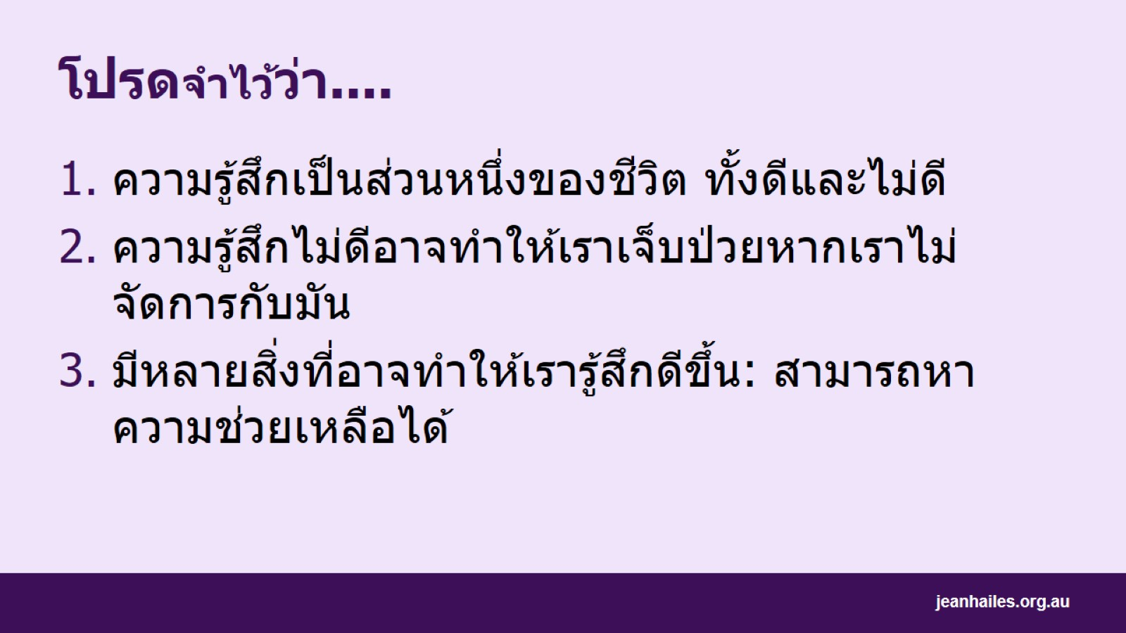
โปรดจำไว้ว่า....

Slide 18

บริการสนับสนุนท้องถิ่น
Notes:
หมายเหตุถึงผู้ดำเนินการ
ให้ข้อมูลเกี่ยวกับบริการสนับสนุนท้องถิ่น

Slide 19


